Slide 1

ỦY BAN NHÂN DÂN HUYỆN PHÚ XUYÊN
TRƯỜNG TIỂU HỌC CHUYÊN MỸ
CHÀO MỪNG HỘI THI GIÁO VIÊN DẠY GIỎI
LỚP 3
BỘ SÁCH: KẾT NỐI TRI THỨC VỚI CUỘC SỐNG
TIẾNG VIỆT
LUYỆN TẬP: MỞ RỘNG VỐN TỪ VỀ NGHỀ NGHIỆP;
CÂU HỎI
Giáo viên dạy: Nguyễn Thị Hạnh
Trường Tiểu học Chuyên Mỹ - huyện Phú Xuyên - TP. Hà Nội

Slide 2


Slide 3




Những nghề nghiệp nào được nhắc đến qua lời bài hát trên ?

Slide 4


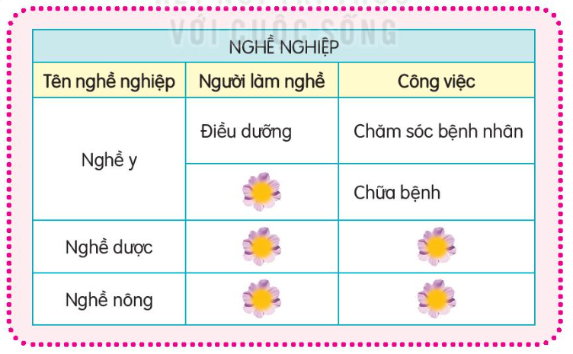
Bài 1: Tìm các từ ngữ phù hợp với các cột trong bảng.

Slide 5




Thảo luận nhóm 4

Slide 6

Thảo luận nhóm 4

Slide 7
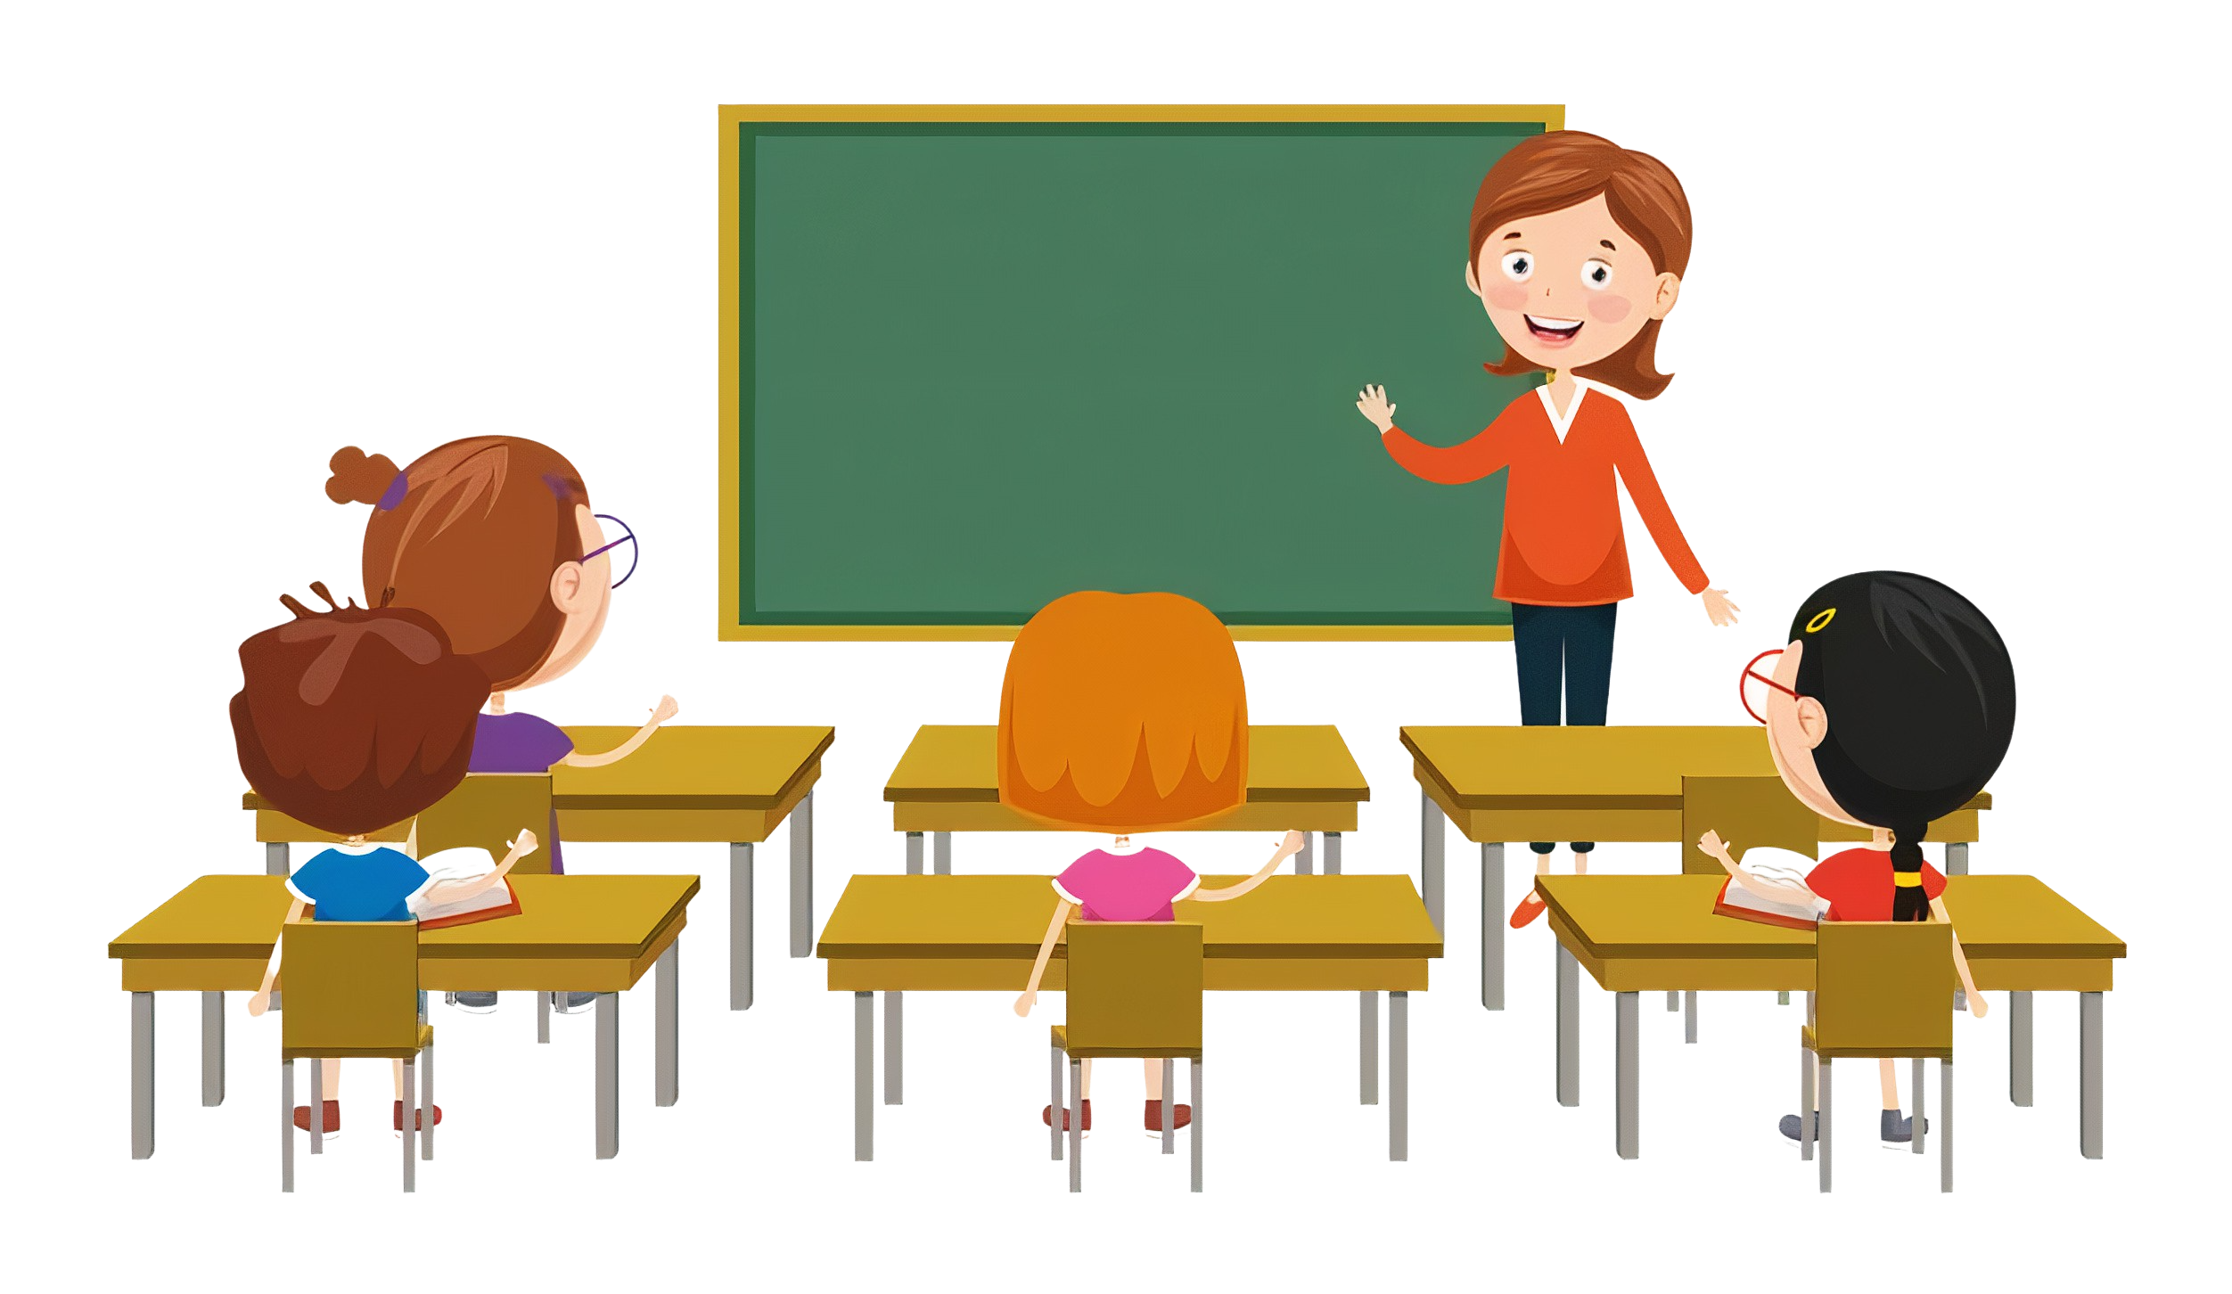
CHIA SẺ TRƯỚC LỚP

Slide 8


NGHỀ NGHIỆP
Tên nghề nghiệp | Người làm nghề | Công việc
Nghề y | Điều dưỡng | Chăm sóc bệnh nhân
 | Bác sĩ | Chữa bệnh
Nghề dược | Dược sĩ | Tư vấn, cung cấp thuốc, hướng dẫn người bệnh sử dụng thuốc, bảo quản, lưu trữ, sản xuất thuốc, …
Nghề nông | Nông dân | Trồng trọt và chăn nuôi

Slide 9





TRÒ CHƠI
Truyền điện
= âm nhạc!

Slide 10
TRÒ CHƠI
Truyền điện
= âm nhạc!

Slide 11


Bác làm nghề gì ạ ?

Slide 12
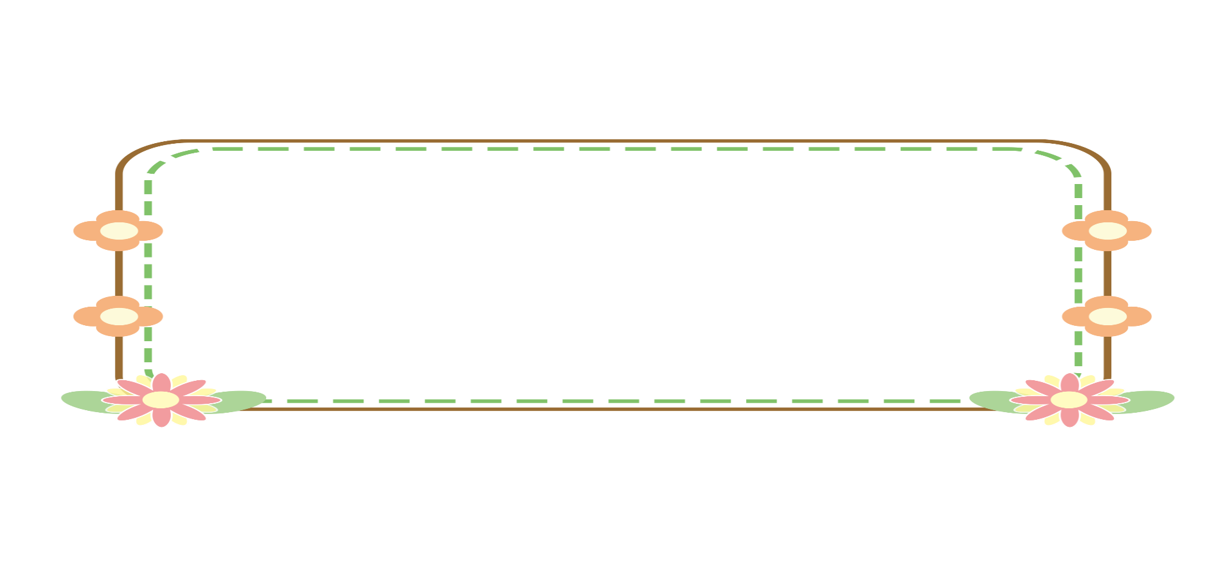

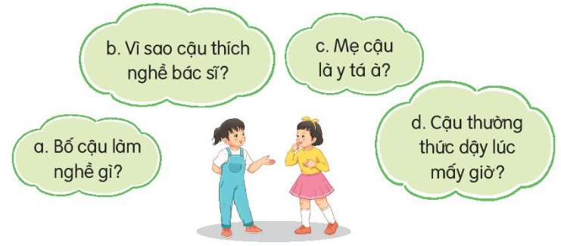
2. Tìm từ được dùng để hỏi trong mỗi câu dưới đây:

Slide 13






M: Câu a: Từ để hỏi là từ “gì”.
a. Bố cậu làm nghề gì ?

Slide 14
HOẠT ĐỘNG CÁ NHÂN
Tìm từ được dùng để hỏi trong mỗi câu ở bài tập 2 ?

Slide 15






BÀI 2
b. Vì sao cậu thích nghề bác sĩ ?
Tại sao
c. Mẹ cậu là y tá à ?
ư ?
d. Cậu thường thức dậy lúc mấy giờ ?

Slide 16

Bài 3: Chuyển những câu kể dưới đây thành câu hỏi.
a. Nam đi học.
b. Cô giáo vào lớp.
c. Cậu ấy thích nghề xây dựng.
d. Trời mưa.

Slide 17

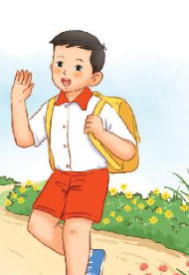

Bài 3
Nam đi học.
1. Nam đi học chưa?
2. Nam đi học à ?
3. Nam có đi học không?
4. Bao giờ Nam đi học ?

Slide 18
THẢO LUẬN THEO TỔ

Slide 19
THẢO LUẬN THEO TỔ

Slide 20
Bài 3: Chuyển những câu kể dưới đây thành câu hỏi.
a. Nam đi học.
b. Cô giáo vào lớp.
c. Cậu ấy thích nghề xây dựng.
d. Trời mưa.

Slide 21

CỐ GẮNG – KIÊN TRÌ – THÀNH CÔNG

Slide 22












Xin chân thành cảm ơn!
Kính chúc các thầy, cô giáo
sức khỏe, hạnh phúc!
Chúc các con học sinh chăm ngoan, học giỏi!

